Slide 1
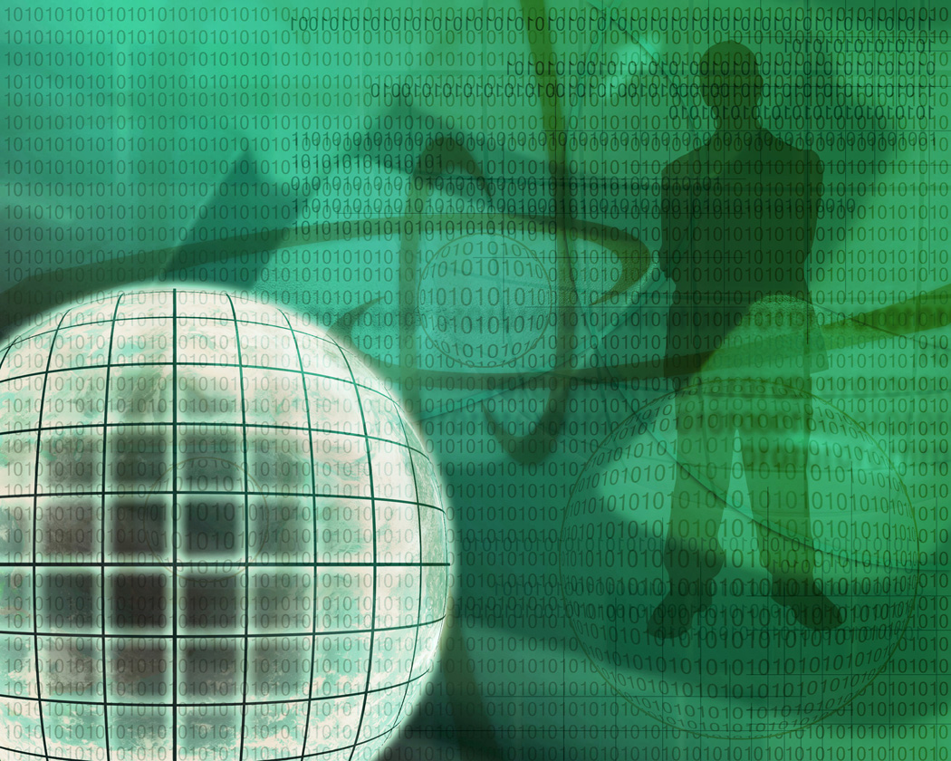
L’économie numérique
Une révolution sociale en marche
Notes:
La révolution numérique a commencé, elle relève bien plus que d’une innovation majeure, d’un événement technique fascinant, cette révolution touchera en réalité toute la vie sociale d’abord en la décryptant puis en l’organisant. SI le lien social à l’heure numérique est « fabriqué » par les ordinateurs, la numérisation du monde franchira un nouveau pas, en emmagasinant toutes les données concernant notre quotidien puis en contrôlant une vie sociale intégralement numérisée. Avec ce monde numérique à qui nous léguons de l’information sur nous-même ; nous sommes sur le point de lui troquer une partie de nous-même croyant gagner la liberté, la fluidité, la facilité, le gain de temps, or nous sommes sur le point de lui céder notre âme contre un nombre.
Ainsi plus la société est devenue normative plus elle a donné prise à un monde technique qui aujourd’hui se nourrit d’intelligence numérique… L’économie numérique est un monde structuré qui s’est organisé autour de la gestion des data. Ce monde des data a gagné en puissance avec la dimension des algorithmes brassant, gérant, structurant corrélant des milliards de données et permettant ainsi d’asseoir sa puissance sur une humanité de plus en plus consommatrice d’achats en mode digital et de relations virtuelles …

Slide 2
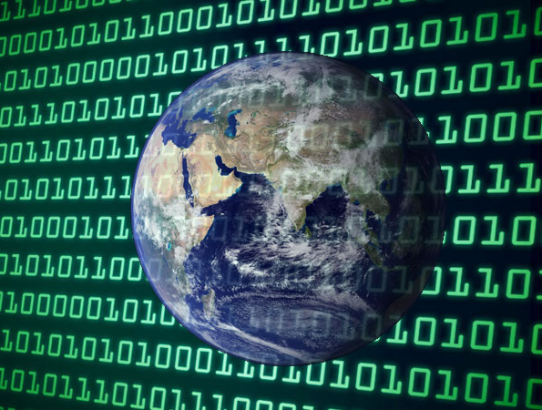
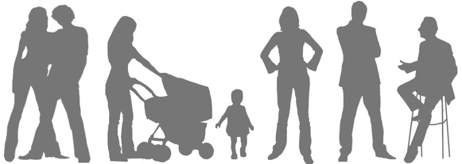
Le monde des algorithmes mathématiques
«Les mathématiques ont des inventions très subtiles, et qui peuvent beaucoup servir, tant à contenter les curieux qu’à faciliter tous les arts, et diminuer le travail des hommes. »
René Descartes,
Discours de la méthode
Notes:
N’est-ce pas DESCARTES qui d’une certaine façon faisait l’éloge des mathématiques et de leurs contributions à diminuer la pénibilité « Les mathématiques ont des inventions très subtiles, et qui peuvent beaucoup servir, tant à contenter les curieux, qu’à faciliter tous les arts, et diminuer le travail des hommes » . En citant DESCARTES nous pensons aujourd’hui à la puissance des algorithmes et l’émergence de l’économie numérique qui vient impacter de nouvelles façons d’entrevoir des solutions services concourant à faciliter le quotidien. Le monde est en train de se réinventer sous nos yeux avec une accélération que l’on a peine à imaginer.

Slide 3
Le monde des algorithmes mathématiques
Le monde des algorithmes…
      est en train de bouleverser le monde social et culturel, l’univers économique, notre rapport à l’humanité à la culture, à la nature;
      est sur le point de façonner un nouveau visage à l’humanité en la dénaturant et la déconstruisant;
      laisse songer que tout est prévisible, que notre univers serait la résultante de calculs quasi prédictifs, que tout pourrait être résolu.
Notes:
Comme le souligne un article écrit par Jacques Julliard dans le nouvel Observateur à propos du livre la Nouvelle Barbarie du Philosophe Michel Henry une « science mathématique de la nature » progresse par capillarité « éliminant toutes les particularités individuelles, toutes les qualités sensibles, tout cela qui est constitutif de notre expérience vécue. Car, à l'opposé du projet galiléen , se trouve la vie. La vie qui ne se prouve pas mais qui s'éprouve ».
Ce monde des algorithmes mathématiques est en train de bouleverser le monde social, l’univers économique, notre rapport à l’humanité et à la nature. Ce monde des algorithmes est sur le point de façonner un nouveau visage à l’humanité en la dénaturant. Ce monde des formules informatiques laisserait ainsi songer que tout est prévisible, que notre univers serait la résultante de calculs quasi prédictifs, que tout pourrait être résolu dans une approche de type datamining et qu’à partir d’une grande quantité de données, nous pourrions construire des modèles de prévision, des modèles de vie sociale ou l’humain dans un monde global n’est qu’un être dépendant de forces qui le dépassent.
Ainsi ce modèle ne vampirise pas seulement le monde de la consommation, ce modèle de société numérique s’infiltre y compris les systèmes de régulation, de surveillance également dans les domaines de l’urbanisme jusqu’à l’habitat des citoyens.

Slide 4
L’économie numérique
Qu’appelle-t-on
économie numérique ?

Slide 5

Qu’appelle-t-on économie numérique ?
Se définit comme l’ensemble des activités économiques créatrices de ressources, d’informations, de valeurs et d’emplois et qui sont liées au WEB (internet) :
Le numérique du latin numerus ou nombre, qui renvoie, techniquement, à toute représentation de l’information par un nombre fini.
Économie numérique = Nombre = Valeur = Marchandise

Slide 6
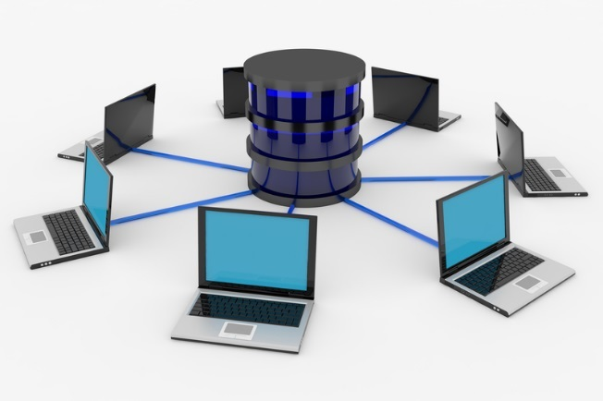
Qu’appelle-t-on économie numérique ?
L’économie numérique pourrait se définir à la fois comme :
  Un stockage de données de clients (les data bases);
  un processus de captation et de capitalisation de clientèles usagers du WEB via de nouveaux modèles attrayants;
  une mise en commun des données (data) et connaissances clients utilisant Internet;
  un développement de réseaux clients WEB, puis l'identification, la collecte, le traitement des informations sur les clients et pour les clients
(e-business, e-firms, e-communities) ou (digital economy)
.

Slide 7
Qu’appelle-t-on économie numérique ?
Le terme économie numérique couvre toutes les activités d’échanges dématérialisées issues des Technologies de l'Information et de la Communication (TIC).
L’économie numérique repose également sur l'ensemble des techniques utilisées dans le traitement et la transmission des informations.
L’économie numérique se définit également à travers une catégorie d’acteurs utilisant les TIC, les opérateurs télécom, les commerces et les services en ligne, les secteurs d’usagers (banques, assurances, distribution, administrations...) et les particuliers.
Un des plus redoutables dangers du monde numérique est celui qui concerne l’interaction et le maillage sans garde-fou de tous ces acteurs.

Slide 8
L’économie numérique
Enjeux et perspectives

Slide 9

Enjeux et perspectives
La transition numérique est en marche accélérée.
    L’ensemble et bientôt la totalité des activités et des univers économiques sont aujourd’hui impactés par le phénomène numérique.
    De nouveaux modèles d’affaires émergent, portés par de puissants effets de réseau et l’exploitation des données à grande échelle.
    L’économie numérique tend aujourd’hui à la concentration des marchés, des structures qui en l’espace de moins d’une décennie ont trusté des millions de clients.
Notes:
L’ensemble des univers économiques sont aujourd’hui impactés par le phénomène numérique…. Des biens aux services, du commerce, à la presse, de l’agriculture (usage des drones) ou la santé (diagnostics opérés par des robots jusqu’aux opérations complexes), c’est désormais des pans entiers de l’économie qui deviennent numériques.
De nouveaux modèles d’affaires, portés par de puissants effets de réseau et l’exploitation des données à grande échelle, bousculent l’information les réglementations et notre modèle social.
L’économie numérique tend à la concentration des marchés, même si l’innovation peut à tout moment remettre en cause une position dominante. Elle nourrit aussi des inquiétudes légitimes sur l’avenir de l’emploi car l’économie numérique est en passe de modifier durablement et structurellement la répartition des emplois,

Slide 10

Enjeux et perspectives
La transition numérique a été facilitée par :
    les évolutions technologiques :
      la numérisation des documents,
      les capacités de stockage,
      l’augmentation des vitesses de transmission,
      les intelligences artificielles (IA).
    l'augmentation croissante :
      de la dimension des réseaux clients
      des phénomènes à la fois de concentration et d’interactions perméables entre sphères économiques privées et administrations d’Etat.

Slide 11
L’économie numérique
Poids et évolution
de l’économie numérique

Slide 12
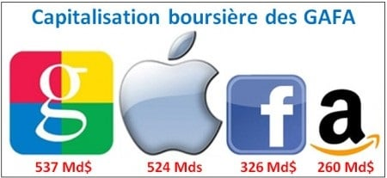
Poids et évolution de l’économie numérique
Sur les 10 entreprises les mieux valorisées de la planète, toutes sont américaines, et quatre sont des géants de la technologie, avec en tête Apple, suivi par Alphabet (ex-Google), et Microsoft qui trustent les trois premières places, Facebook est en 6e position.
Parmi les 20 plus grandes entreprises du monde, par capitalisation boursière, les quatre premières entreprises mondiales sont :
      Apple
      Alphabet Google
      Microsoft
      Amazon.
207 milliards

Slide 13
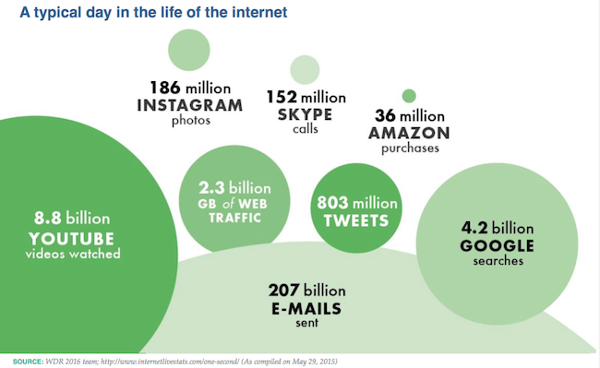
Poids et évolution de l’économie numérique
40% de la population mondiale ont désormais accès à Internet, En France 81% des Français ont accès à Internet.
Nous pouvons appréhender l'impact du numérique sur l'économie mondiale à travers plusieurs phénomènes-clés.
8,8 milliards
4,2 milliards
207 milliards

Slide 14
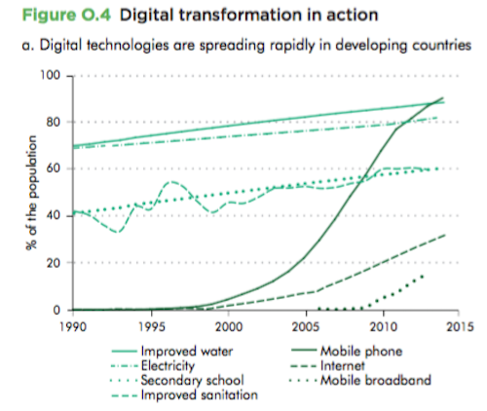
Poids et évolution de l’économie numérique
Le mobile s'est développé plus de deux fois plus vite qu'Internet depuis dix ans : En 2015, 88% de la population mondiale possédait un téléphone mobile, contre 22% en 2005.
Progression fulgurante du téléphone portable

Slide 15
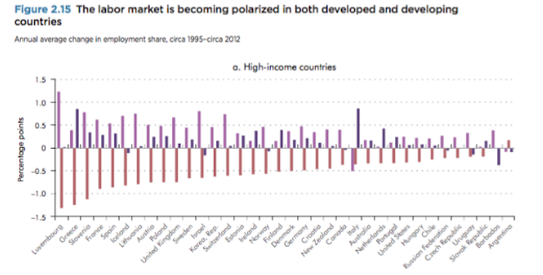

Poids et évolution de l’économie numérique
En France, la part des postes dits «routiniers» (c’est-à-dire avec une majorité de tâches répétitives) a diminué de 2,5 points de pourcentage ces dix dernières années, une progression similaire relevée en Allemagne sur la même période. Cette automatisation des processus a progressivement éliminé les tâches «routinières,» au profit de tâches à forte valeur ajoutée (qui nécessitent des compétences interpersonnelles), ou bien de tâches plus artisanales qui nécessitent l'intervention d'un homme.

Slide 16

Poids et évolution de l’économie numérique
.
Le monde numérique fait entrer l’industrie des biens et des services dans un processus de transformation radicale des modes d’organisation et de gestion, de management.
25% des entreprises qui ont investi dans une technologie numérique ont accompagné cet investissement d'une réorganisation en interne, modifiant la structure verticale de l’entreprise.
Notes:
25% des entreprises qui ont investi dans une technologie digitale ont accompagné cet investissement d'une réorganisation en interne (recrutements de nouvelles compétences pour soutenir la diffusion de l'innovation, mise en place de nouveaux process).

Slide 17
L’économie numérique
Les big data

Slide 18

Les big data
Les géants du numérique ont une parfaite maîtrise des algorithmes et des données clients ou usagers.
.
Le monde numérique génère des problématiques nouvelles, typiques parce que nous sommes face à de nouveaux géants mondiaux (Google, Facebook, Apple, Amazon...).
La maîtrise liée à la gestion des data (données sur nos usages, nos opinions, nos humeurs) leur confère à ce jour la détention de données sociales et comportementales, touchant à nos pratiques, usages, représentations, croyances, convictions, sans équivalent dans le monde.
Notes:
Le monde numérique génère dès lors des problématiques nouvelles, typiques parce que nous sommes face à de nouveaux géants mondiaux (Google, Facebook, Apple, Amazon...) qui cumulent des caractéristiques leur conférant un pouvoir sur les marchés économiques sans égal au monde. Les géants du numérique ont ainsi une parfaite maîtrise des algorithmes. La maîtrise liée à la gestion des data (données sur nos usages, nos opinions, nos humeurs, leur confère à ce jour la détention de données comportementales, touchant à nos représentations, croyances, convictions, sans équivalent dans le monde. Mais le risque à venir, c’est celui du franchissement d’un nouveau « Rubicon », croisant les « data » de notre vie sociale et les « data » de consommations gérées par le monde bancaire.

Slide 19

Les big data
.
Mais le risque à venir, c’est celui du franchissement d’un nouveau «Rubicon,» croisant les « data » de notre vie sociale et les « data » de consommations gérées par le monde bancaire.
Notes:
Comme me le confiait le cadre d’une très grande banque française, le client n’a plus de secret pour sa banque. La monétisation numérisée de nos moyens de paiement (5,9 milliards de transactions par an sont effectuées en France) nous rend soudainement totalement transparent aux yeux de notre banque. Grâce à ses algorithmes en un clic, la banque est en effet en capacité aujourd’hui, d’analyser le profil des comptes de ses clients. Le client est mis à nu, effeuillé, la banque sonde les data des achats effectués, l’intégrité et la plénitude du portrait de son client se dessinent.
Sur l’écran, le banquier a immédiatement connaissance des caractéristiques des dépenses et du profil risque que représente le client. La banque croise, analyse, recoupe les données, établit des corrélations, structure les informations touchant les dépenses, les mouvements des comptes. Une véritable intrusion s’organise. Une connaissance fine et détaillée du client se déploie sous les yeux du banquier. Le client devient prévisible, il est possible de le catégoriser, de le caser dans des typologies de client Pépère, client Flambeur, client Prometteur, client sans Avenir.

Slide 20
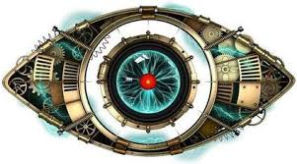
Les big data
.
Dans un proche avenir, sans peine il est facile d’imaginer les mariages des majors de la finance mondiale et des entreprises comme Google et Facebook.
Le souci de la connaissance client est un axe de développement primordial pour le secteur bancaire.
Notes:
Dans un proche avenir, sans peine il est facile d’imaginer les mariages des majors de la finance mondiale et des entreprises comme Google et Facebook.
Le souci de la connaissance client est un axe de développement primordial pour le secteur bancaire et d’ailleurs cela est aussi vrai pour l’économie numérique, qui peut espérer l’emploi et l’usage des nouvelles formes d’interactivité offertes par les réseaux sociaux.
Dans ce monde déjà dystopique, les partenariats entre les secteurs bancaires et les géants du WEB se renforcent. La collaboration entre les banques et les géants du numérique, œuvre pleinement en ce sens. Ces collaborations s’appuient sur une nouvelle gouvernance des rapports clients, construite autour d’une feuille de route nécessairement commune celui de la connaissance du client.

Slide 21
L’économie numérique
Les modèles
de l’économie numérique

Slide 22


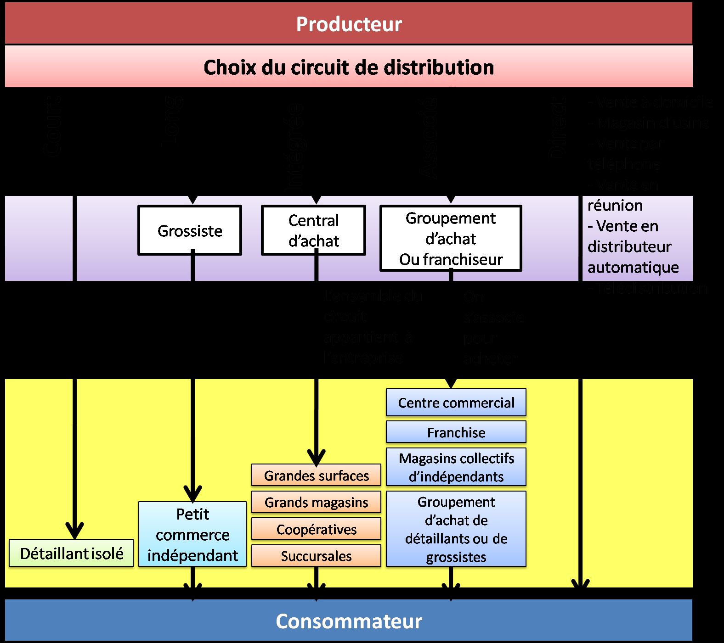
Les méthodes et les modèles de l’économie numérique
La révolution numérique entend :
  supprimer la verticalité, les circuits de distribution avec intermédiaires,
  inventer de nouveaux paradigmes et modèles économiques en renversant les institutions obsolètes : Pôle Emploi, les Navettes taxis, les transports, la grande distribution à la périphérie des villes...
Notes:
La révolution numérique, entend :
supprimer la verticalité, les circuits de distribution avec intermédiaires,
inventer de nouveaux paradigmes et modèles économiques en renversant les institutions obsolètes Pôle Emploi, les Navettes taxis, les Transports, la grande distribution à la périphérie des villes...
Dans cet univers totalement numérisé, l’homme percevra l’univers virtuel comme un monde à son service. Le monde économique sera alors remodelé puis gouverné, voire totalement supplanté par les algorithmes mathématiques qui déjà scrutent les modes de vie, établissent des profils de consommation, anticipent les marchés, les fluctuations boursières sont devancées par toute une machinerie de calculs qui font l’économie d’un recours à des interventions humaines.

Slide 23



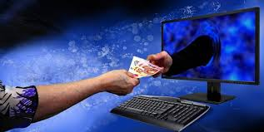
Les méthodes et les modèles de l’économie numérique
Le modèle de l’offre gratuite : Des clients bénéficient de manière continue d'une offre gratuite. La gratuité assure l'effet de levier pour établir la notoriété et l’attractivité.
Le commerce en ligne : La vente par correspondance (VPC) par e-commerce ou l’e-business est un modèle en vogue qui bouleverse et modifie radicalement l’échange. L’information produite est consultable sur Internet suivi d’achat et d’une possibilité de suivre l’achat.
L’économie collaborative numérisée : C’est une mise en commun des ressources, des compétences, des expertises entre particuliers.
Le numérique : La banque numérisée, toutes les transactions, consultations, conseils s’opèrent de chez soi.
Notes:
Le modèle de l’offre gratuite : Des clients bénéficient de manière continue d'une offre gratuite. La gratuité assure l'effet de levier pour établir la notoriété et l’attractivité. Dans ce modèle le groupe de clients qui ne paye pas est « subventionné » par un autre groupe qui achète des espaces de publicité, ou par un autre groupe de clients qui souscrit à une offre supérieure en termes de services, payante cette fois. Exemple : Flickr, Skype ou Google, WE TRANSFER.

Slide 24
L’économie numérique
Vers un processus de dématérialisation
des relations
dans
le monde économique

Slide 25
Vers un processus de dématérialisation
LE CHANGEMENT DE PARADIGME ECONOMIQUE
Les mutations sociales et économiques renvoient aux modifications qui se produisent dans les comportements sociaux et les structures économiques.
Une mutation est un changement accidentel ou provoqué, résultant d’une modification de l'information génétique (séquence d'ADN) dans le génome.
L’industrialisation engagée dès la fin du XVIIIe a bouleversé les conditions de vie et les relations sociales, faisant passer le monde de la ruralité à l’urbanisation. Avec les évolutions technologiques, le processus de tertiarisation s’est depuis très largement développé.
Le système économique est aujourd’hui en train de muter vers la dématérialisation, vers le « tout Internet» qui permet l’optimisation des ressources humaines, intégrant les nouveautés portées par la véritable nouvelle révolution technologique en cours, à savoir la robotique. Ce changement est de nature à bouleverser à nouveau les rapports au travail et les relations sociales.

Slide 26

Vers un processus de dématérialisation
.
Une révolution radicale se prépare
Une révolution industrielle se prépare, elle sera radicale :
Les technologies de l'information et de la communication (TIC) ont connu « un essor sans précédent au cours des 15 dernières années, ouvrant ainsi de vastes perspectives en termes de développement et de transformation de l’économie. ».
-
Mais les perspectives annoncées d’ici les quinze prochaines années promettent également une expansion galopante des univers numériques embrassant d’autres domaines de notre existence, touchant à la santé, la sécurité, les déplacements, les rencontres, les transactions financières.

Slide 27
Vers un processus de dématérialisation
.
-
Cette révolution numérique est fondée sur la délégation du travail intellectuel, et non plus seulement manuel, à des machines numériques, c’est-à-dire des ordinateurs.
Cette révolution numérique constitue, après le système bielle-manivelle aux temps modernes et la machine vapeur à l’époque de la Révolution industrielle, la troisième révolution technique de l’histoire moderne de l’Occident.

Slide 28
L’économie numérique
L’économie numérique
L’expression
d’une désincarnation
de la matière

Slide 29
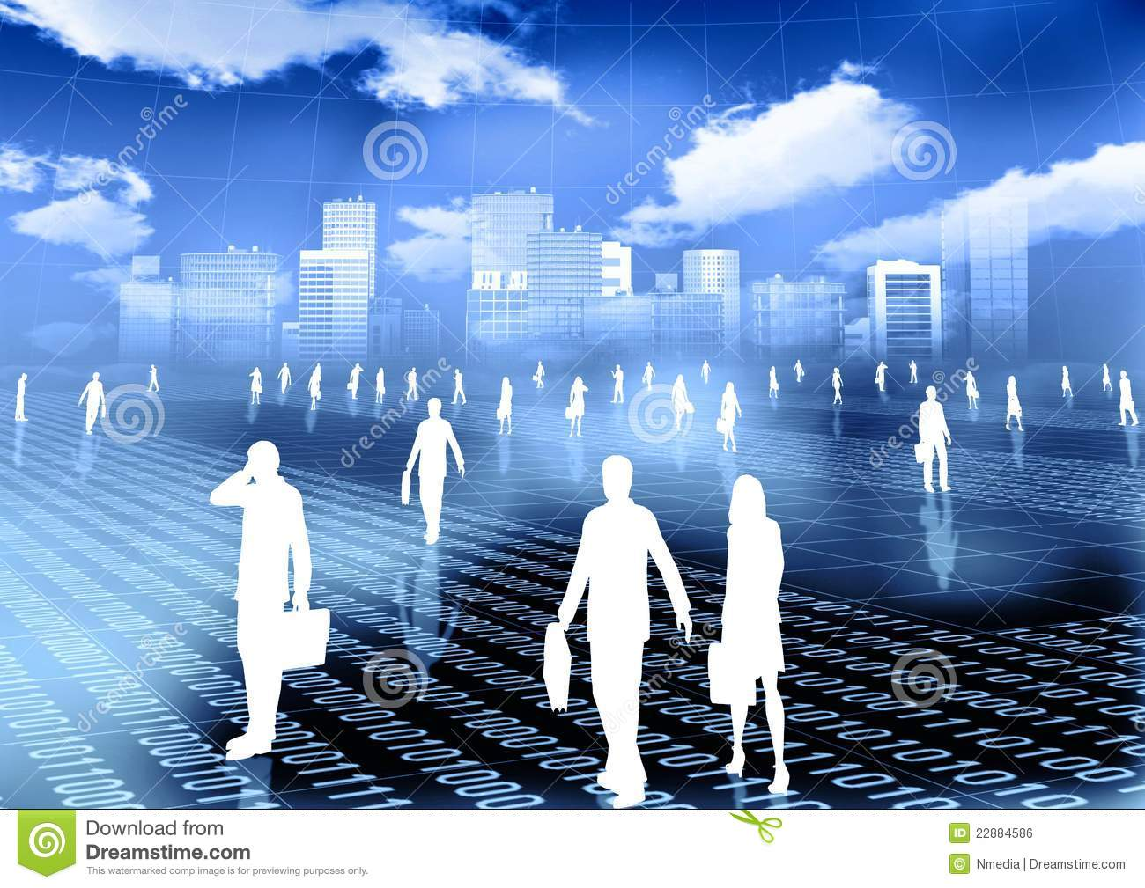
L’économie numérique, l’expression d’une désincarnation
Les mondes virtuels sont des « non-lieux, » des mondes hors sols, à distance des contraintes du monde réel.
Le monde numérique n’est pas directement un monde meilleur (plus juste) ou un monde plus agréable (divertissant), mais un monde artificiel, virtuel et factice donnant l’illusion que tout est améliorable, puisqu’on peut opérer dessus, agir, développer, favoriser, performer… avec une emprise fascinante et captivante.
C’est un monde qui isole l’homme, le rendant captif à sa machine, le privant d’interagir avec les autres.
Notes:
,

Slide 30
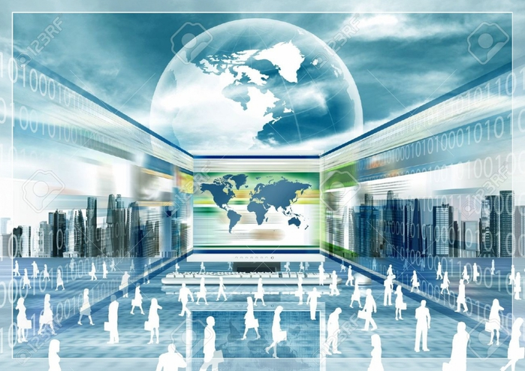
L’économie numérique, l’expression d’une désincarnation
Dans des contextes de révolution numérique mondiale, souvenons-nous que :
            le XIXe siècle consacra le primat de la matière sur l'esprit,
            le XXIe siècle, lui, entérinera en quelque sorte le règne du virtuel sur la matière, le règne des connexions internet sur les relations, le règne des robots sur l’outil comme prolongement du travail accompli par l’homme.
Notes:
,

Slide 31
L’économie numérique
La vision
économique et planétaire
du monde numérisé

Slide 32
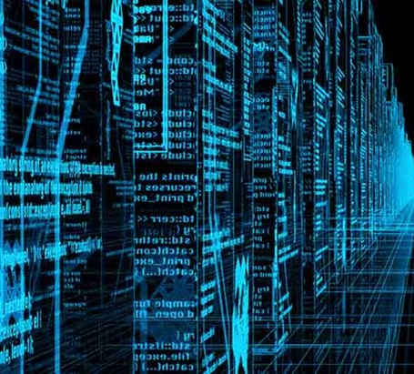
La vision économique et planétaire du monde numérisé
Nous assistons à l’émergence d’un nouveau modèle à la fois civilisationnel et économique déjà souligné au fil de cette intervention.
Cette économie numérique et cette société de l’automatisation via les progrès fulgurants de l’intelligence artificielle entendent dessiner une forme de société vertueuse et idyllique, cachant en réalité la volonté d’intégrer l’ensemble des données qui caractérisent la vie humaine.
Notes:
,

Slide 33
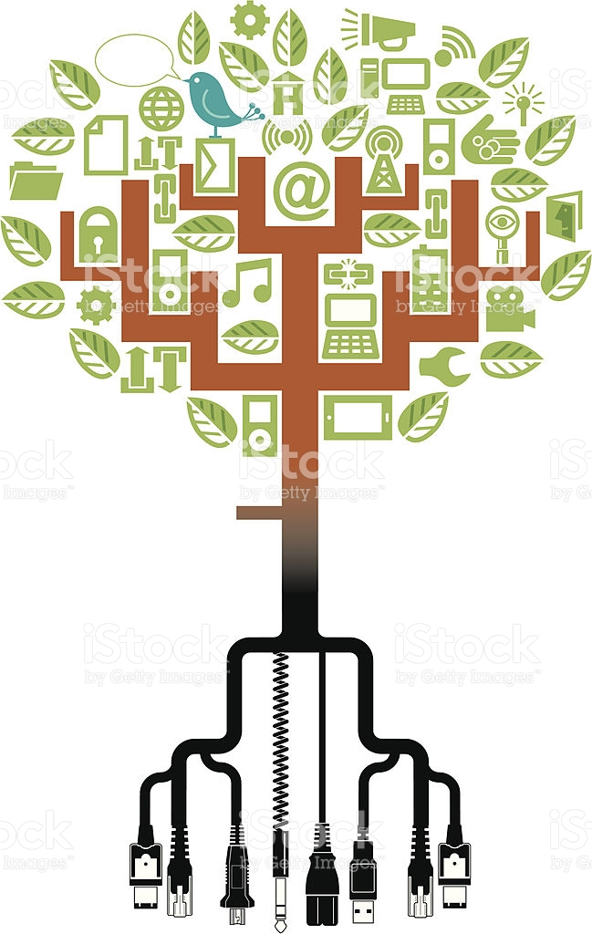
La vision économique et planétaire du monde numérisé
La vision de ce capitalisme numérique nous fait entrer dans une forme d’âge d’or qui entend :
  personnaliser à outrance les réponses apportées individuellement à chaque consommateur;
  donner les habits d’une forme de grande communauté numérique, une forme de communisme vertueux;
  opérer une conquête insidieuse, sournoise de l’esprit humain.
Notes:
, La vision de ce capitalisme numérique nous fait entrer dans une forme d’âge d’or qui entend personnaliser à outrance les réponses apportées individuellement à chaque consommateur.
Ce capitalisme se donne également les habits d’une forme de grande communauté numérique, une forme de communisme vertueux, de société de partages avec l’émergence de services apparemment gratuits ou à des coûts marginaux.
Mais cette offre numérique opère en réalité une conquête insidieuse, sournoise de l’esprit humain, c’est une conquête absolue de la vie humaine jusqu’à nous rendre dépendant, addicte en nous suggérant des réponses aux besoins et aux attentes qui s’expriment dans le quotidien.

Slide 34

La vision économique et planétaire du monde numérisé
Les ambitions des géants mondiaux du web (Facebook, Google) sont également de numériser le monde entier. Leurs projets sont de démultiplier les satellites ou les ballons stratosphériques pour se passer des opérateurs télécoms traditionnels afin de connecter les 4 milliards d'habitants n'ayant pas encore accès à Internet.
La révolution du numérique se répand à la vitesse de l’éclair à l’échelle de l’histoire de l’humanité et de manière bien plus rapide que les précédentes révolutions industrielles de l’électricité et des télécommunications.
Notes:
, Les ambitions des géants mondiales du web (Facebook, Google) sont également de numériser le monde entier. Leurs projets sont de démultiplier les satellites ou les ballons stratosphériques pour se passer des opérateurs télécoms traditionnels afin de connecter les 4 milliards d'habitants n'ayant pas encore accès à Internet.
La révolution du digital se répand à la vitesse de l’éclair à l’échelle de l’histoire de l’humanité et de manière bien plus rapide que les précédentes révolutions industrielles de l’électricité et des télécommunications. Le monde entier est ainsi sur le point d’être connecté, aucun habitant de cette planète à terme ne sera oublié. Dans cette démultiplication exponentielle des connexions, l’univers numérique se confondra de plus en plus avec l’économie et pour l’ensemble des sphères de l’économie. En d’autres termes le monde numérique est en train de façonner le monde et ses conséquences doivent être appréhendées, analysées pour comprendre un autre aspect de la déconstruction de l’homme.

Slide 35
L’économie numérique
La marchandisation numérisée et généralisée de la vie

Slide 36
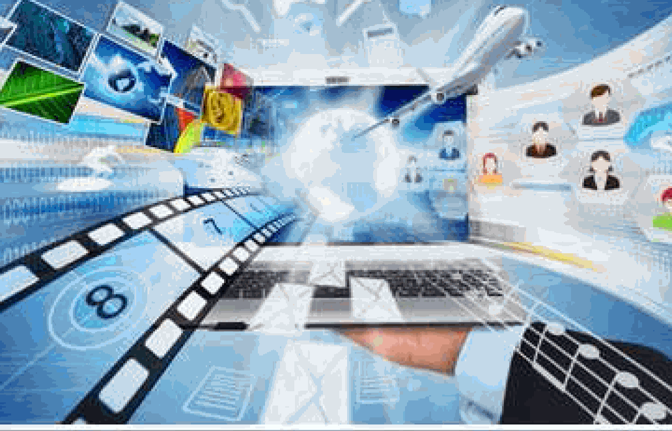
La marchandisation généralisée de la vie
Dans ces contextes nous entrons dans une marchandisation totale et globale de toutes les parcelles de la vie sociale et des besoins qui l’accompagnent.
Cet extrait d’un article du Monde est tout à fait éclairant : « Derrière les bonnes intentions déclarées des GAFA [Google Amazon Facebook Apple], l’objectif est bien de marchandiser toutes les parcelles de nos existences. La libération promise par les technologies est aussi notre prison. »
C’est ce que le philosophe Eric Sadin souligne : « Le modèle dominant développé par l’industrie du numérique consiste à offrir une infinité de «solutions » à l’égard de tous les moments du quotidien. Nous assistons actuellement à une «servicisation » généralisée de la vie. »
Notes:
, Les ambitions des géants mondiales du web (Facebook, Google) sont également de numériser le monde entier. Leurs projets sont de démultiplier les satellites ou les ballons stratosphériques pour se passer des opérateurs télécoms traditionnels afin de connecter les 4 milliards d'habitants n'ayant pas encore accès à Internet.
La révolution du digital se répand à la vitesse de l’éclair à l’échelle de l’histoire de l’humanité et de manière bien plus rapide que les précédentes révolutions industrielles de l’électricité et des télécommunications. Le monde entier est ainsi sur le point d’être connecté, aucun habitant de cette planète à terme ne sera oublié. Dans cette démultiplication exponentielle des connexions, l’univers numérique se confondra de plus en plus avec l’économie et pour l’ensemble des sphères de l’économie. En d’autres termes le monde numérique est en train de façonner le monde et ses conséquences doivent être appréhendées, analysées pour comprendre un autre aspect de la déconstruction de l’homme.

Slide 37
La marchandisation généralisée de la vie
Nous « infiltrons » comme nous l’avons par ailleurs écrit dans un monde « serviciel » et dématérialisé ou tout est construit pour offrir la plus large palette de services, donnant l’illusion de combler la totalité des besoins dérivés de l’être humain, l’ensemble de ses désirs.
Au-delà de la marchandisation numérique des biens et des services, nous voyons le jour d’un nouveau commerce; c’est aujourd’hui la marchandisation de tous les processus vitaux qui représente une nouvelle phase de la mondialisation et de la globalisation – concernant au premier chef le corps.
Notes:
, Les ambitions des géants mondiales du web (Facebook, Google) sont également de numériser le monde entier. Leurs projets sont de démultiplier les satellites ou les ballons stratosphériques pour se passer des opérateurs télécoms traditionnels afin de connecter les 4 milliards d'habitants n'ayant pas encore accès à Internet.
La révolution du digital se répand à la vitesse de l’éclair à l’échelle de l’histoire de l’humanité et de manière bien plus rapide que les précédentes révolutions industrielles de l’électricité et des télécommunications. Le monde entier est ainsi sur le point d’être connecté, aucun habitant de cette planète à terme ne sera oublié. Dans cette démultiplication exponentielle des connexions, l’univers numérique se confondra de plus en plus avec l’économie et pour l’ensemble des sphères de l’économie. En d’autres termes le monde numérique est en train de façonner le monde et ses conséquences doivent être appréhendées, analysées pour comprendre un autre aspect de la déconstruction de l’homme.

Slide 38

La marchandisation généralisée de la vie
Le corps humain constitue également et de nos jours une « matière première essentielle au déploiement de l’industrie biomédicale » et « destinataire des innovations biotechnologiques.» Ce corps en morceaux, en pièces détachées pourrait être demain achalandé dans les rayons du web.
Cette marchandisation touchera non seulement le corps mais également la commercialisation du sperme et d’ovocytes, l’eugénisme « high tech, » cette pratique d’achat en ligne du sperme semble avoir déjà eu lieu.
Notes:
, Les ambitions des géants mondiales du web (Facebook, Google) sont également de numériser le monde entier. Leurs projets sont de démultiplier les satellites ou les ballons stratosphériques pour se passer des opérateurs télécoms traditionnels afin de connecter les 4 milliards d'habitants n'ayant pas encore accès à Internet.
La révolution du digital se répand à la vitesse de l’éclair à l’échelle de l’histoire de l’humanité et de manière bien plus rapide que les précédentes révolutions industrielles de l’électricité et des télécommunications. Le monde entier est ainsi sur le point d’être connecté, aucun habitant de cette planète à terme ne sera oublié. Dans cette démultiplication exponentielle des connexions, l’univers numérique se confondra de plus en plus avec l’économie et pour l’ensemble des sphères de l’économie. En d’autres termes le monde numérique est en train de façonner le monde et ses conséquences doivent être appréhendées, analysées pour comprendre un autre aspect de la déconstruction de l’homme.

Slide 39
L’économie numérique
Le contexte biblique

Slide 40
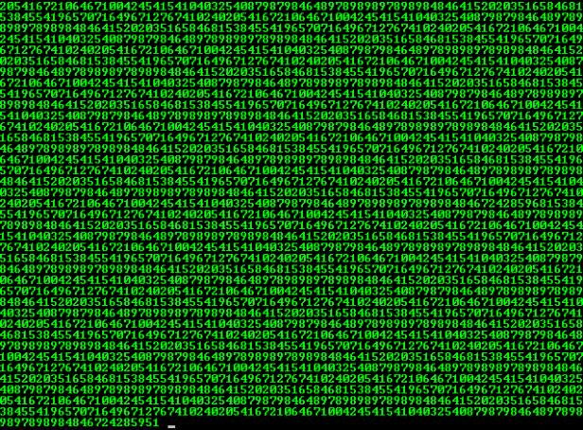
Le contexte biblique
L’économie numérique décline plusieurs caractéristiques frappantes entrevues tout au long de cet exposé :
          la dimension du nombre;
          la connaissance de l’individu devenu totalement transparent;
          la dimension marchande dans un sens totalisant;
          l’horizontalité vs verticalité.
Notes:
Citons le propos également prémonitoire du Philosophe Condorcet. Il écrit dans le livre Esquisse d’un tableau historique des progrès de l’esprit humain qui voit dans la science mathématique l’émergence d’un modèle devant permettre à l’homme de reculer indéfiniment ses limites « L'invention (et donc, le progrès) est une combinaison nouvelle d'idées disponibles.
Ici est la clef du progrès. L'arithmétique en offre le modèle : sa fécondité consiste dans le « moyen heureux de représenter tous les nombres avec un petit nombre de signes, et d'exécuter par des opérations techniques très simples, des calculs auxquels notre intelligence, livrée à elle-même, ne pourrait atteindre. C'est là le premier exemple de ces méthodes qui doublent les forces de l'esprit humain, et à l'aide desquelles il peut reculer indéfiniment ses limites, sans qu'on puisse fixer un terme où il lui soit interdit d'atteindre »

Slide 41
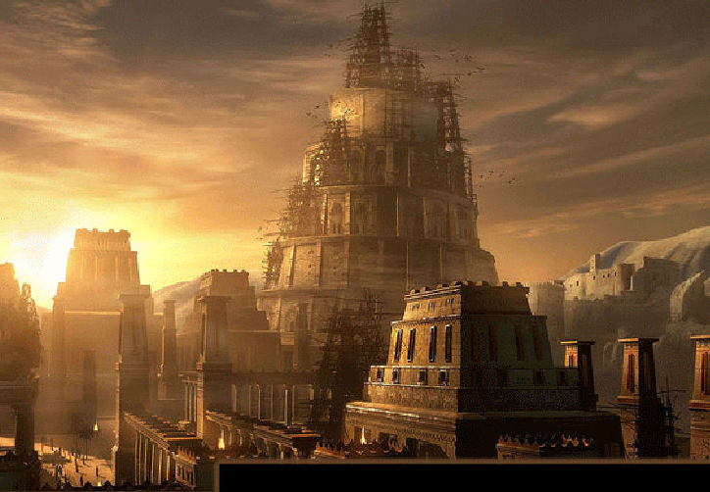
Le contexte biblique
Les livres de la Bible, notamment le livre de l’Apocalypse, évoquent à plusieurs reprises la ville de Babylone. Ce livre fait mention de la dimension marchande et mondialiste de cette entité et mentionne une caractéristique : Le nombre.
Rappelons que la civilisation babylonienne s'est épanouie en Mésopotamie du sud du début du IIe millénaire av. J.-C.
Babylone a été le premier berceau avancé de l’abstraction mathématique.
Babylone s’est également caractérisée par une structure sociale et économique particulièrement avancée.
Notes:
, Les ambitions des géants mondiales du web (Facebook, Google) sont également de numériser le monde entier. Leurs projets sont de démultiplier les satellites ou les ballons stratosphériques pour se passer des opérateurs télécoms traditionnels afin de connecter les 4 milliards d'habitants n'ayant pas encore accès à Internet.
La révolution du digital se répand à la vitesse de l’éclair à l’échelle de l’histoire de l’humanité et de manière bien plus rapide que les précédentes révolutions industrielles de l’électricité et des télécommunications. Le monde entier est ainsi sur le point d’être connecté, aucun habitant de cette planète à terme ne sera oublié. Dans cette démultiplication exponentielle des connexions, l’univers numérique se confondra de plus en plus avec l’économie et pour l’ensemble des sphères de l’économie. En d’autres termes le monde numérique est en train de façonner le monde et ses conséquences doivent être appréhendées, analysées pour comprendre un autre aspect de la déconstruction de l’homme.

Slide 42
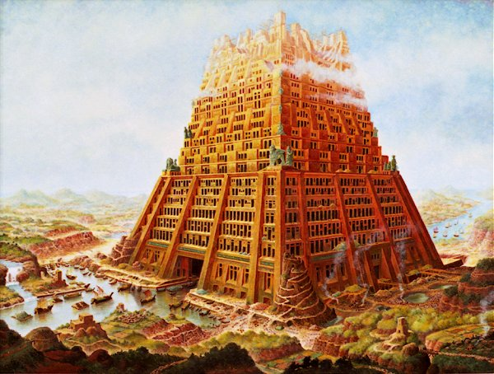
Le contexte biblique
    Babylone, clairement dans le livre de l’apocalypse, rayonne sur toute la surface de la terre, la ville est assise sur les grandes eaux, le sens des grandes eaux nous est révélé dans le même livre de l’Apocalypse au chapitre 17, verset 15 : « Les eaux que tu as vues ou la prostituée est assise, ce sont les peuples et des foules et des nations, et des langues. »
    Babylone est une entité dominatrice qui domine sur l’ensemble de l’humanité, des peuples, des foules, des nations, un véritable empire consumériste, universaliste absorbant les autres cultures, elle s’empare de toute l’organisation économique mondiale.
    La Bible décrit les lamentations des marchands au moment où cette entité s’écroulera, « tous ceux qui ont fait commerce avec elle se lamenteront. »
Notes:
, Les ambitions des géants mondiales du web (Facebook, Google) sont également de numériser le monde entier. Leurs projets sont de démultiplier les satellites ou les ballons stratosphériques pour se passer des opérateurs télécoms traditionnels afin de connecter les 4 milliards d'habitants n'ayant pas encore accès à Internet.
La révolution du digital se répand à la vitesse de l’éclair à l’échelle de l’histoire de l’humanité et de manière bien plus rapide que les précédentes révolutions industrielles de l’électricité et des télécommunications. Le monde entier est ainsi sur le point d’être connecté, aucun habitant de cette planète à terme ne sera oublié. Dans cette démultiplication exponentielle des connexions, l’univers numérique se confondra de plus en plus avec l’économie et pour l’ensemble des sphères de l’économie. En d’autres termes le monde numérique est en train de façonner le monde et ses conséquences doivent être appréhendées, analysées pour comprendre un autre aspect de la déconstruction de l’homme.

Slide 43
L’économie numérique
Conclusions et réflexions

Slide 44

Nous ne souhaitons pas non plus conclure sur une note négative concernant Internet, sur ce « sixième continent. »
Notre propos vise plutôt à lancer un message d’alerte sur le souhait d’identifier un curseur sur nos usages, de lancer un travail sur l’éthique à engager autour de l’innovation numérique, d’identifier les enjeux et d’analyser les problématiques que pourraient amener le mauvais emploi des algorithmes.
Il serait ainsi temps d’exiger des sociétés web de créer des ponts et des passerelles avec le monde des boutiques, des enseignes de proximité afin qu’elles ne disparaissent pas, de favoriser autant que possible les rencontres incarnées, l’entraide ou l’information citoyenne qui mobilise lorsque l’urgence a pris rendez-vous.
Notes:
,

Slide 45
Nous voulons enfin, autant qu’il est possible, valoriser la dimension de contacts qui peuvent se traduire en véritables relations, rapprochant ceux qui nous sont éloignés.
Nous voyons aussi dans cet univers la possibilité de toucher ceux qui sont isolés, ceux qui n’ont pas la possibilité de sortir des murs, pour de nombreux malades et personnes handicapées, personnes très isolées, l’outil Internet peut s’avérer comme un lieu d’évasion et de réassurance et provoquer les relations et enfin les visites espérées.
Nous voulons également, pour terminer notre propos, souligner la facilité d’accéder à la connaissance, au savoir, et à travers l’usage raisonné de l’outil numérique, approfondir la connaissance des sujets qui mobilisent notre intérêt.
Notes:
,

